Slide 1
Le circuit de traitement des insatisfactions agences

Slide 2
La première demande du particulier auprès du Service Consommateurs
A compter de ce jour, la première demande du particulier réceptionnée par le Service Consommateurs sera renvoyée vers le conseiller et son Directeur d’Agence sans qu’un retour sur les actions menées ne soit exigé.
Ces insatisfactions ont pour objet :
  Le suivi du dossier
  L’indisponibilité de son conseiller
  Les délais de traitement
  Le manque d’information

Slide 3
Vous recevrez alors ce message, votre Directeur d’Agence sera copie :
N° de particulier :
Bonjour,
M. X vient de faire appel à notre Service Consommateurs concernant le suivi de son projet en cours.
Nous vous remercions de prendre contact avec le particulier aux numéros suivants:
Tél. Domicile :
Tél. bureau : 01
Tél. portable : 06
Le CSF s'est engagé vis-à-vis de du particulier afin qu'il obtienne rapidement satisfaction.
Nous comptons sur votre réactivité et votre professionnalisme.
Cordialement,
Olivier Bouy
Directeur Adjoint des Opérations
serviceconsommateurs@csf.fr

Slide 4
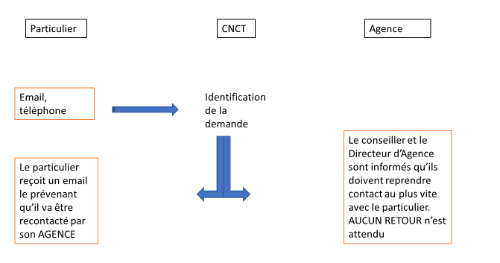
Voici le circuit de la première demande :
Il est donc de votre responsabilité de prendre contact dans les meilleurs délais avec votre adhérent afin de traiter l’insatisfaction de premier niveau.

Slide 5
La deuxième demande de l’adhérent auprès du service consommateurs
Des lors que le Service Consommateurs est interpellé en second niveau, il prend la main.
Le rôle du Service Consommateurs sera selon les cas de prendre le relai partiellement ou entièrement, d’être intermédiaire, de rassurer le particulier, de prendre des décisions…
Pour l’aider dans sa mission, il vous sera demandé de faire une synthèse des faits marquants de la relation avec le particulier voire parfois d’y joindre l’ensemble des pièces et des échanges attenants.

Slide 6
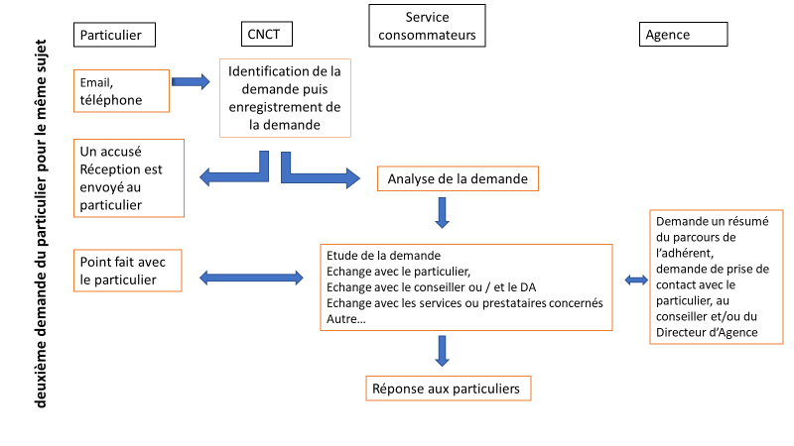
Voici le circuit de la deuxième demande
Le service consommateurs prend la main sur le traitement de la demande avec votre aide.

